Slide 1

CORONA 19
이 효 범
권 현 수
조 원 기
Text Mining About Corona Virus
Team Dreams

Slide 2
Context
1. Why Corona
2. Data Crawling
3. Data Preprocessing
4. Text Analysis
5. Conclusion

Slide 3
기획 의도
Why Corona

Slide 4
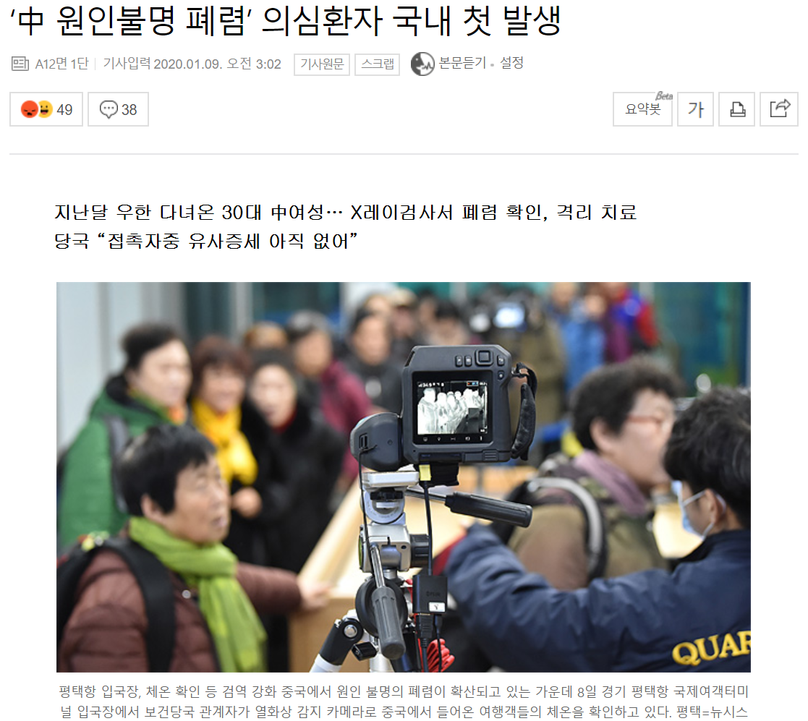
Why Corona
01
02
03
04
05
돌아온 사스?
제2의 메르스?

Slide 5
Why Corona
01
02
Introduction
03
이 효 범
조장 & 웹 페이지 제작
04
05
권 현 수
데이터 수집 및 분석
조 원 기
데이터 수집 및 분석

Slide 6
데이터 수집
Data Crawling

Slide 7






Data Crawling
01
02
03
04
05

Slide 8
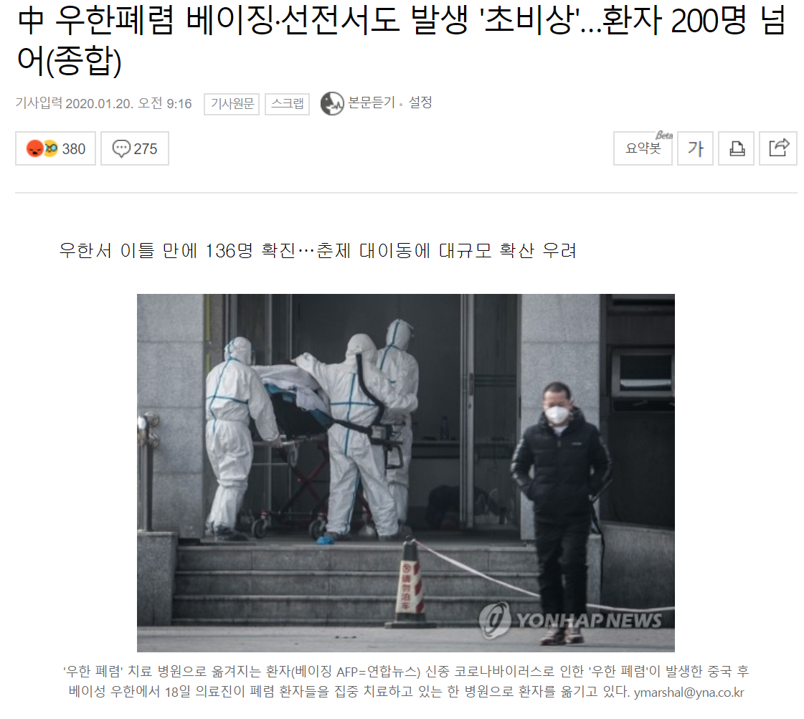
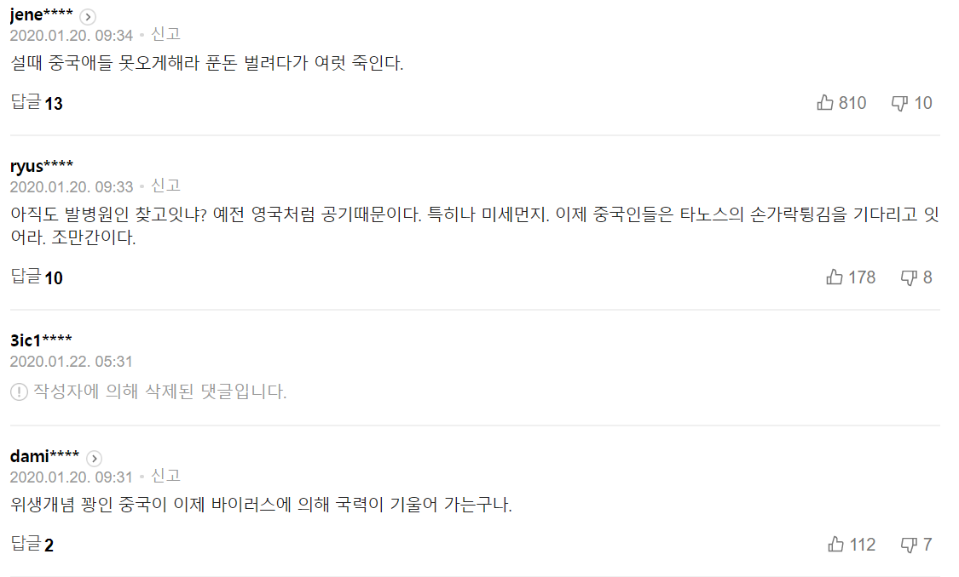
Data Crawling
01
뉴 스
02
03
04
05
댓 글

Slide 9
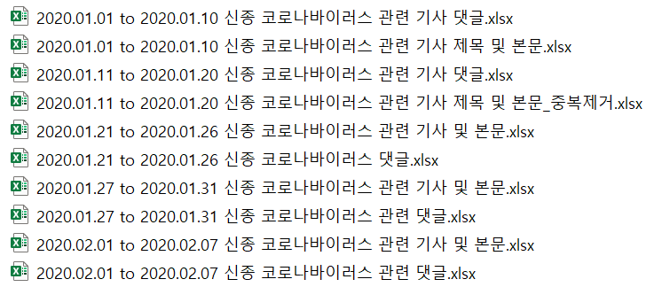
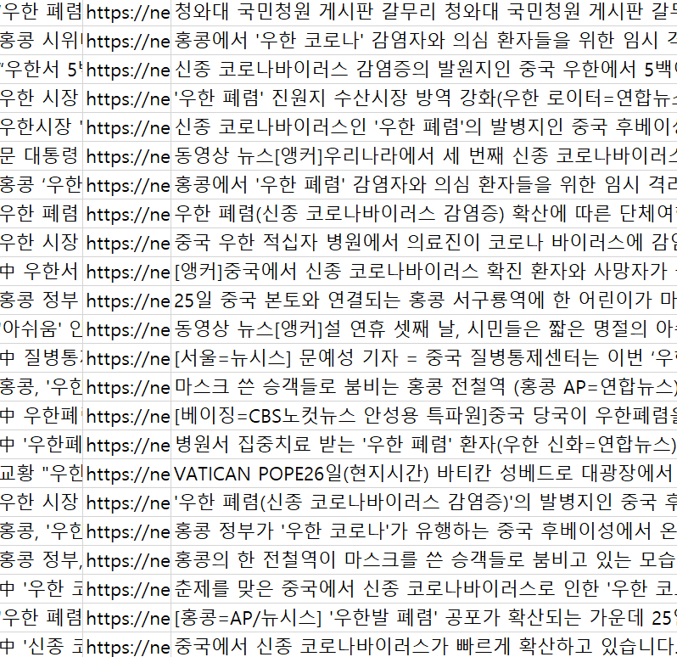
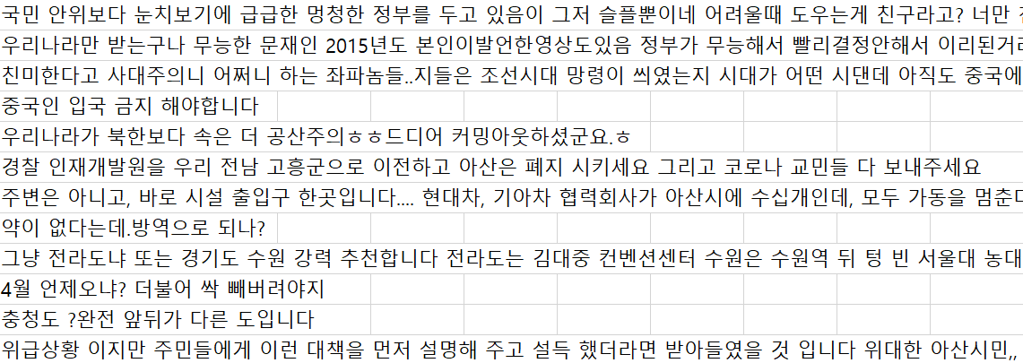
Data Crawling
01
02
03
04
05
기사 약 35,000개 , 댓글 약 130,000개

Slide 10
데이터 전처리
Data Preprocessing

Slide 11
Data Preprocessing
01
02
03
04
한글 이외
문자 및 기호 제거
형태소 분석, 토큰화
불용어 제거
?, !, / 등의 기호 제거
Konlpy의 Mecab을 통한
형태소 분석 및 명사 추출
사용자 정의 불용어 사전 사용

Slide 12
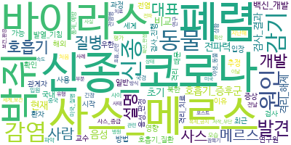
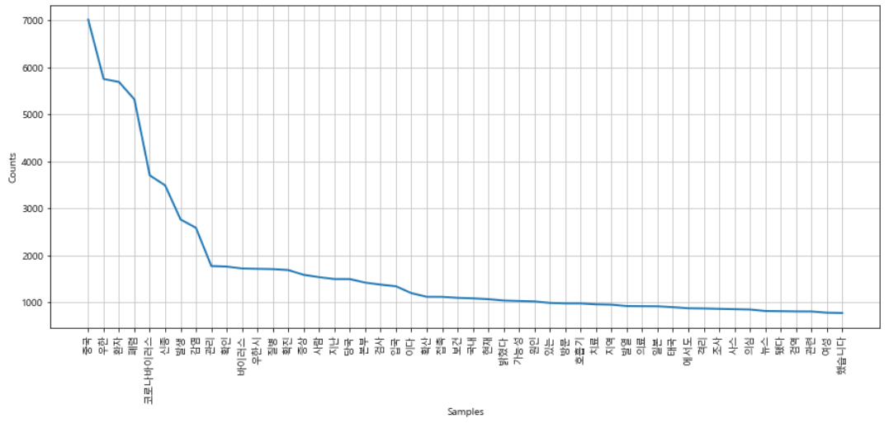
Data Preprocessing
01
02
03
04
단어 등장 빈도 수 기반 시각화

Slide 13
텍스트 분석
Text Analysis

Slide 14
Text Analysis
01
02
Word Embedding
03
04
TF-IDF | Word2Vec, FastText
Bag of words 가정 | Distributional 가정
어떤 단어가 많이 쓰였는지 | 어떤 단어가 같이 쓰였는지
단어의 순서를 고려하지 않음 | 단어의 순서를 고려함
05

Slide 15
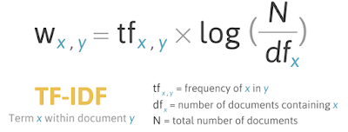
Text Analysis
01
TF - IDF
02
03
04
05
구분 | 메밀꽃 필 무렵 | 운수 좋은 날 | 사랑 손님과 어머니 | 삼포 가는 길
담배 | 0.2603 | 0.2875 | 0.0364 | 0.2932
를 | 0.0 | 0.0034 | 0.0 | 0.0
TF – IDF 행렬

Slide 16
Text Analysis
01
02
Bag of Words
03
가중치 기반 (TF - IDF) |  | 빈도 기반 (Word Frequency)
1/1-1/10 | 격리, 메르스, 사스, 불명, 호흡기, 중국 | 1/1-1/10 | 원인, 중국, 폐렴, 우한, 환자, 신종, 사스, 메르스
1/11-1/20 | 신종코로나, 유전자, 감염증, 확산, 국내 | 1/11-1/20 | 확진, 입국, 강화, 의심, 후베이, 박쥐, 유전자, 태국
1/21-1/26 | 금지, 마스크, 연휴, 의심, 확진 판정 | 1/21-1/26 | 국내, 금지, 정부, 마스크, 미국, 여행, 치료, 시장, 경제
1/27-1/31 | 마스크, 전세기, 대응, 중국인, 증상, 확진자 | 1/27-1/31 | 감염증, 확산, 금지, 마스크, 대응, 병원, 전세기, 교민, 대통령
2/1-2/7 | 경제, 교민, 방역, 사망자, 우려, 입국 | 2/1-2/7 | 확진, 감염, 정부, 지원, 일본, 사망자, 공항, 접촉자
04
05

Slide 17
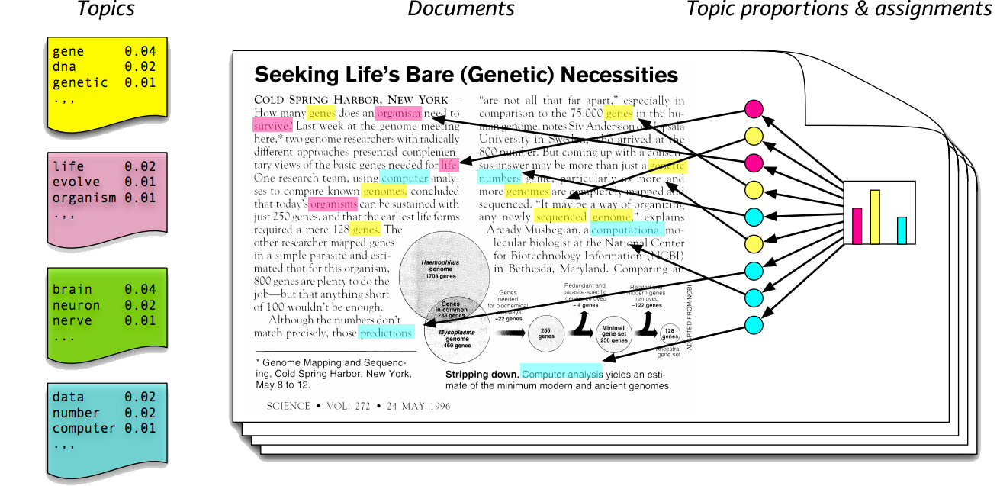
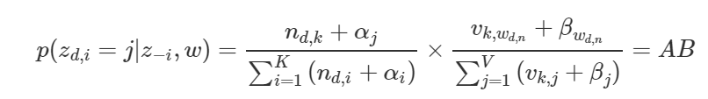
Text Analysis
01
02
Topic Modeling
03
04
05

Slide 18
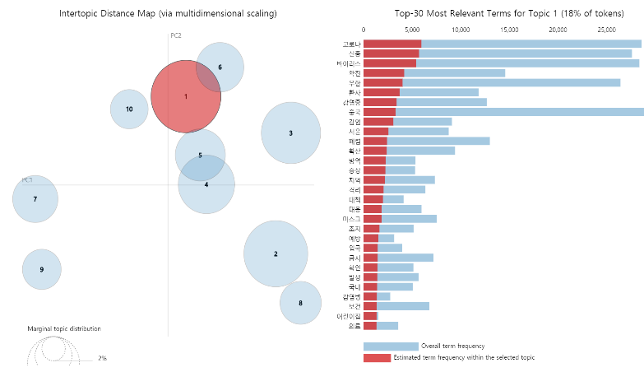
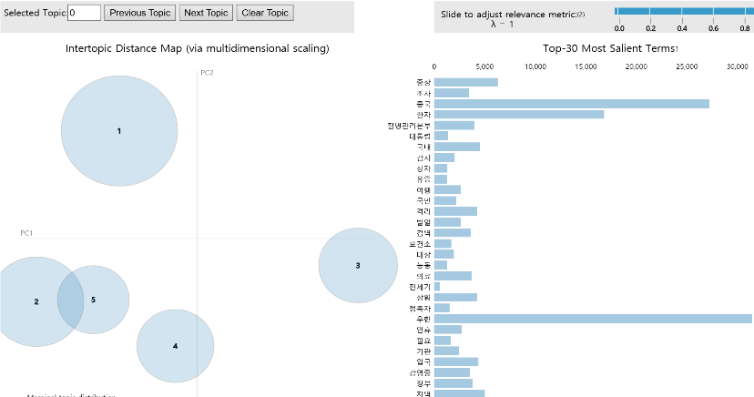
Text Analysis
01
02
Topic Modeling
03
04
05
1/1-1/10 | 1/11-1/20 | 1/21-1/26 | 1/27-1/31 | 2/1-2/7
바이러스 | 환자 | 확산 | 확진 | 교민_귀국/시설
중국 | 우한 | 확진 | 마스크 | 기업_공장
원인_불명 | 공항 | 공항_검역 | 경제 | 사망자
폐렴_호흡기 | 분석_박쥐 | 증상/대응 | 세계/비상사태 | 마스크_소독
사람 | 호흡기 | 연휴 | 전세기_교민 | 경제_지수/달러
기간별 토픽 비교

Slide 19
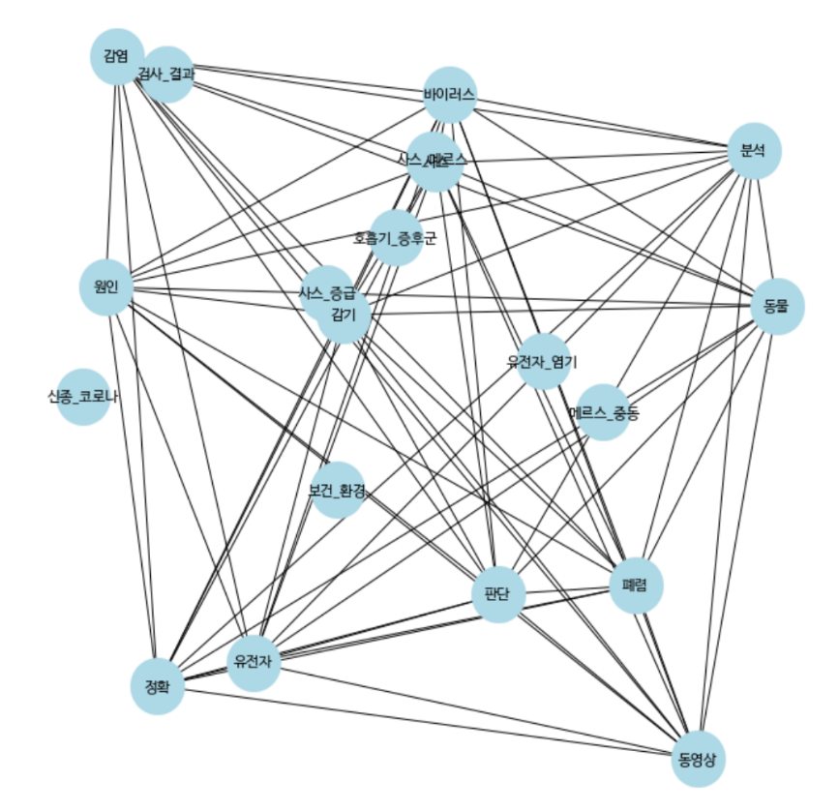
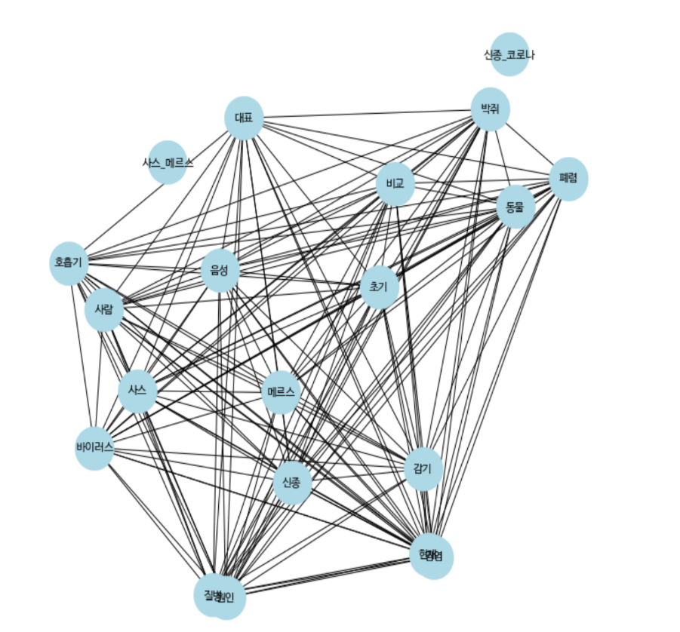
Text Analysis
01
Semantic Network
02
개념을 나타내는 노드 (vertices) 와
개념들간의 의미상의 관계를 나타내는 호(edges) 로서 구성되는 방향성 그래프
03
04
05
키워드 ‘코로나＇ 관련 의미 연결망 분석

Slide 20
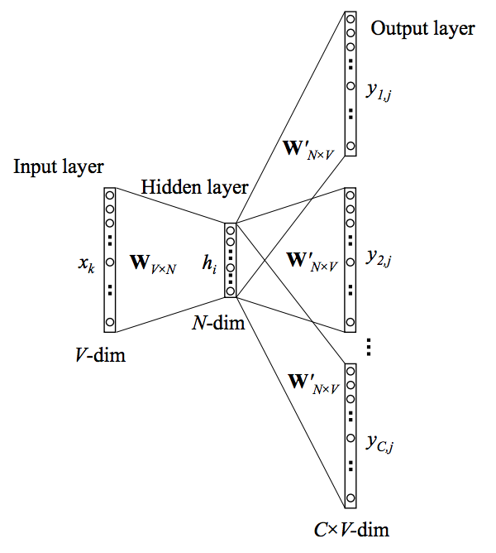
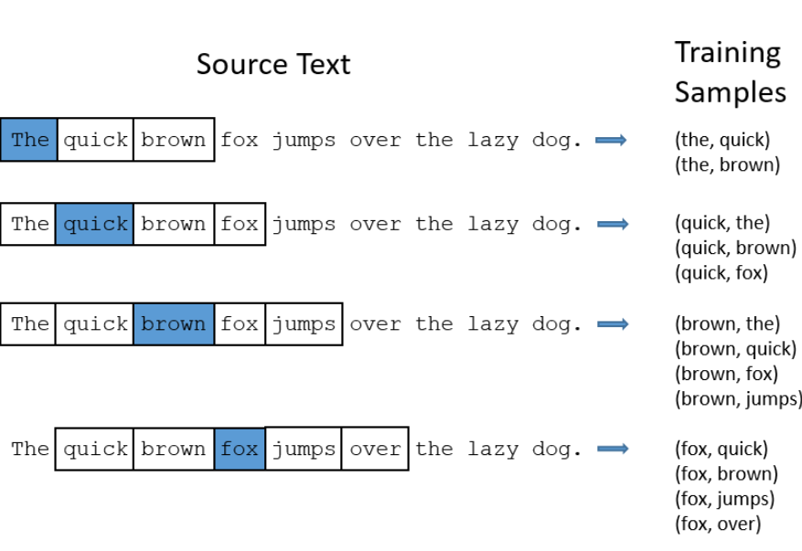
Text Analysis
01
Word Embedding
02
Word2Vec
03
04
05
Skip-gram

Slide 21
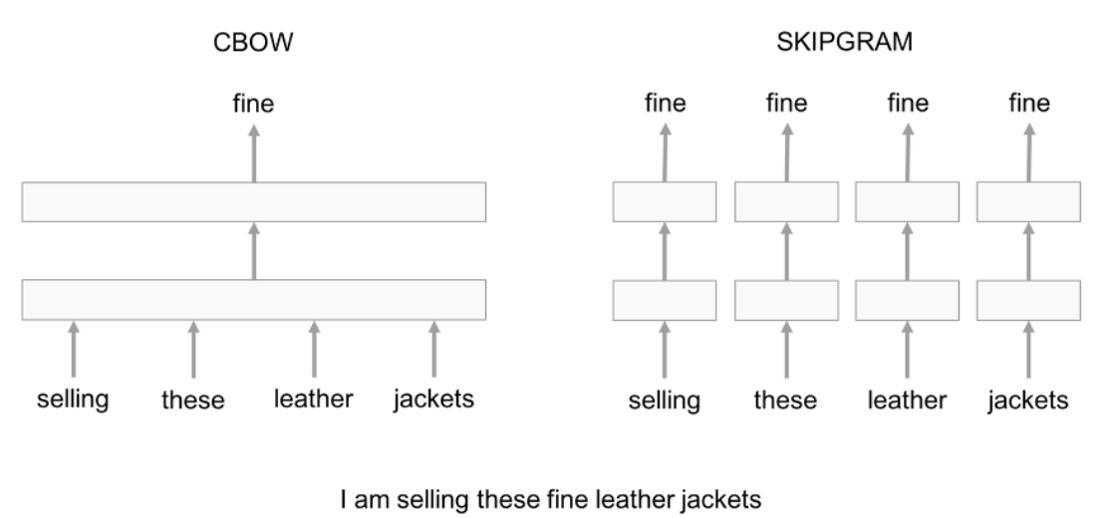
Text Analysis
01
Word Embedding
02
FastText
03
04
05
Word2vec 과의 차이점?
: 원래 단어를 부분단어(subword)의 벡터들로 표현

Slide 22

Text Analysis
01
Dimensionality reduction
02
PCA (주성분 분석)
03
04
05
데이터의 분산(variance)을 최대한 보존하면서
서로 직교하는 새 기저(축)를 찾아, 고차원 공간의 표본들을 선형 연관성이 없는
저차원 공간으로 변환하는 기법

Slide 23
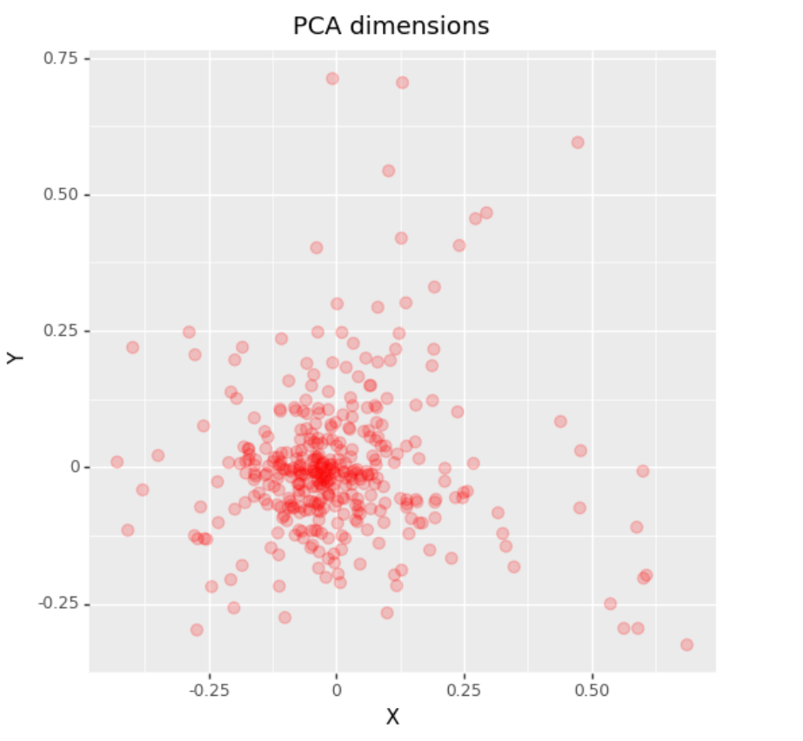
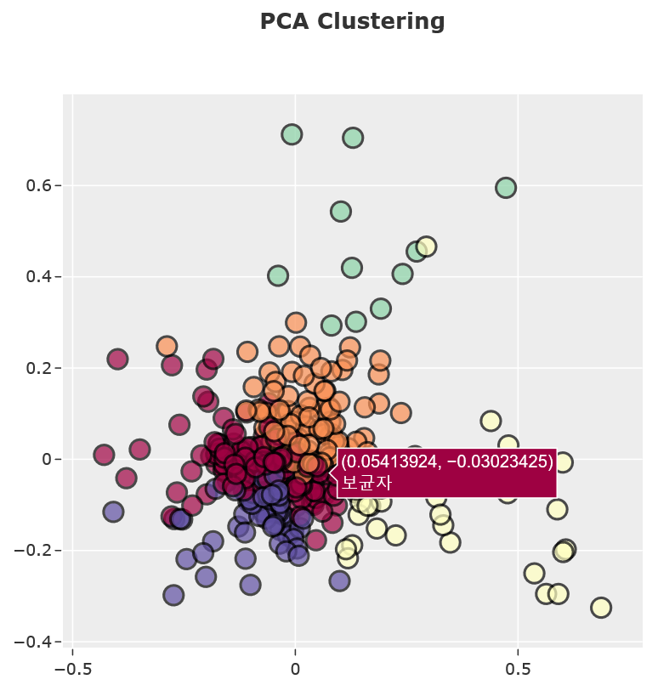
Text Analysis
01
Dimensionality reduction
02
PCA (주성분 분석)
03
04
05
선형변환을 이용하기 때문에 비선형 특성을 가진 데이터에 대해서는 데이터의 특성을 잘 추출하지 못하는 한계

Slide 24
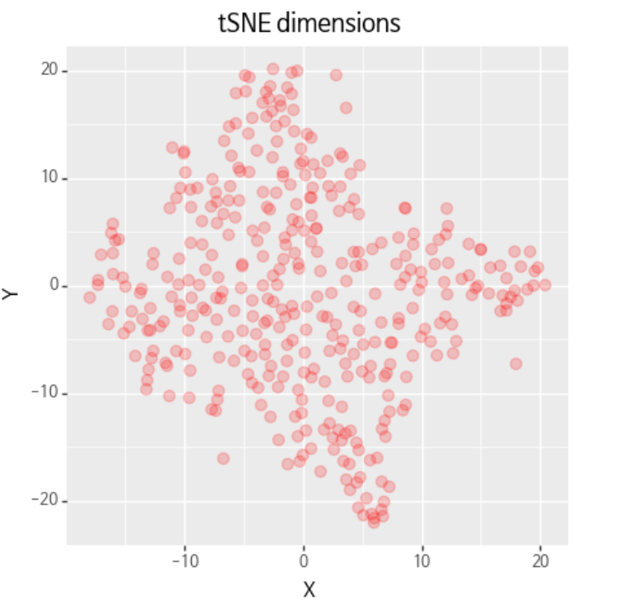
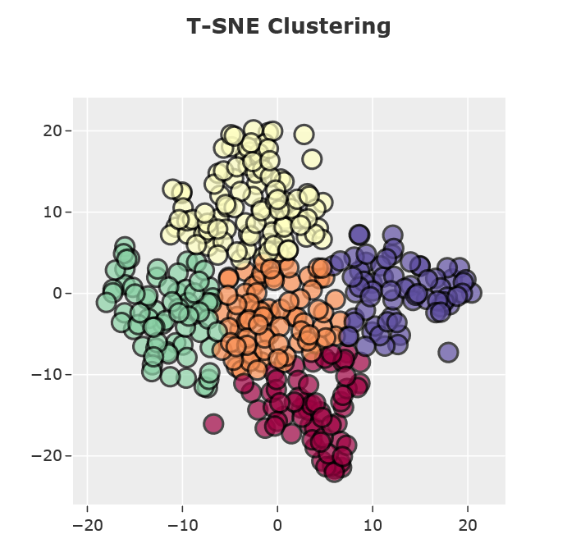
Text Analysis
01
Dimensionality reduction
02
T-SNE (확률 분포 기반)
03
04
05
PCA 와 다르게 T-SNE가 고차원 데이터에서 이웃 간의 관계를 분리

Slide 25
Text Analysis
01
Clustering
02
03
K-means
04
05
Agglomerative Clustering
Mean-Shift
DBSCAN
GMM

Slide 26
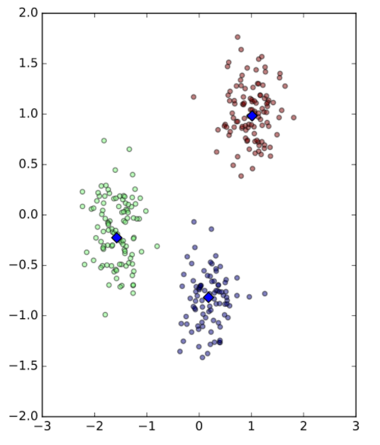
Text Analysis
01
Clustering
02
03
K-means
04
N개의 중심점을 찍은 후에,
이 중심점에서 각 점간의 거리의 합이 가장 최소화가 되는 중심점 n의 위치를 찾고, 이 중심점에서
가까운 점들을 중심점을 기준으로
묶는 클러스터링 알고리즘
05

Slide 27
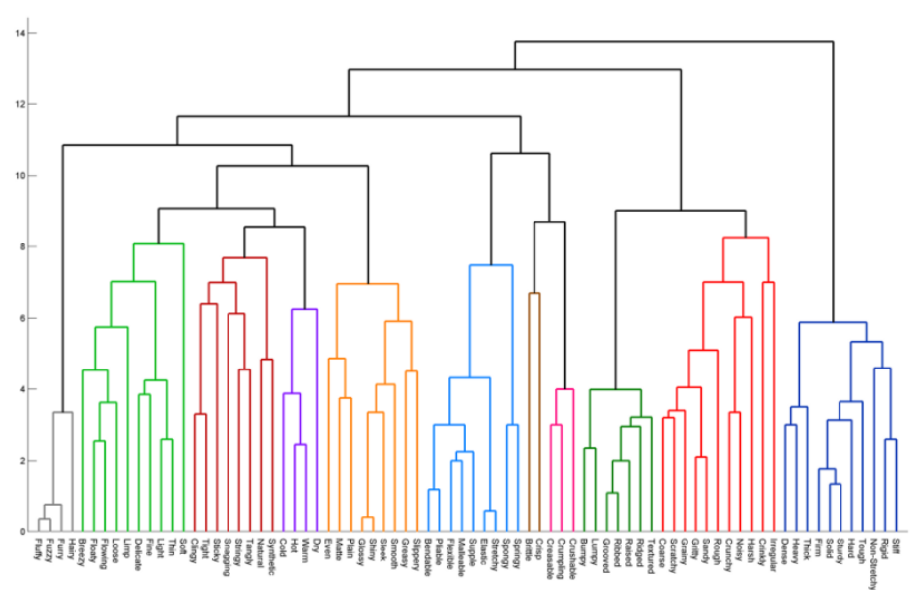
Text Analysis
01
Clustering
02
03
Agglomerative Clustering
04
계층적 트리 모형을 이용해
개별 개체들을 순차적, 계층적으로
유사한 개체 내지 그룹과 통합하여 군집화를 수행하는 알고리즘
* 군집 수 사전 정의 필요 X
05

Slide 28
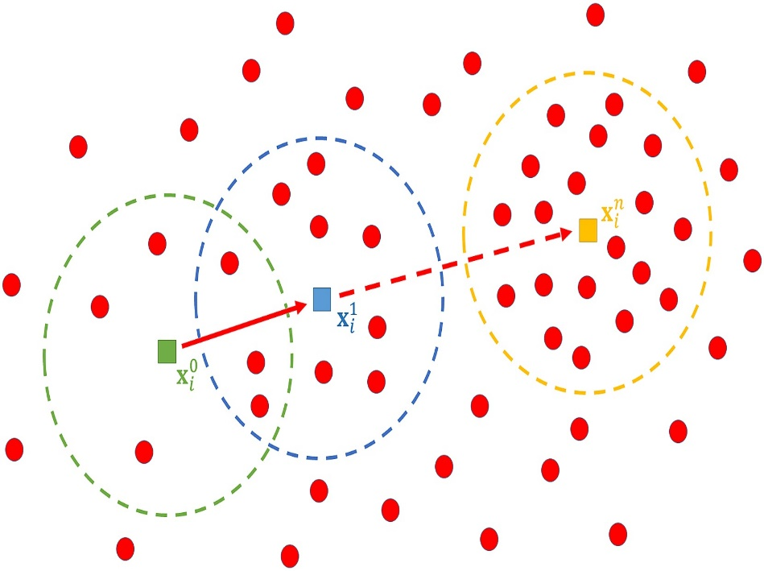
Text Analysis
01
Clustering
02
03
Mean Shift
04
Data points의 가장 밀도 높은
지역을 찾으려고 한다.
centroid-based 알고리즘
05

Slide 29
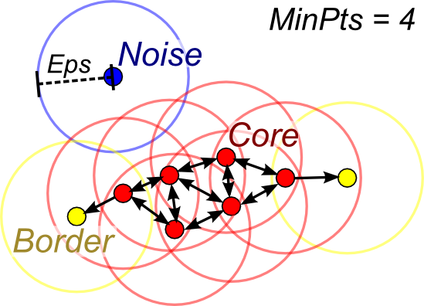
Text Analysis
01
Clustering
02
03
DBSCAN
04
초기 데이터로부터 근접한
데이터를 찾아나가는 방법으로
군집을 확장
밀도에 따라 클러스터링 하는
알고리즘
05

Slide 30
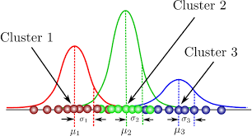
Text Analysis
01
Clustering
02
03
GMM
04
데이터가 k개의 gaussian으로 구성되어있다고 했을 때, 가장 데이터를 잘 설명하는 k개의 평균과 covariance를 찾는 알고리즘
05

Slide 31
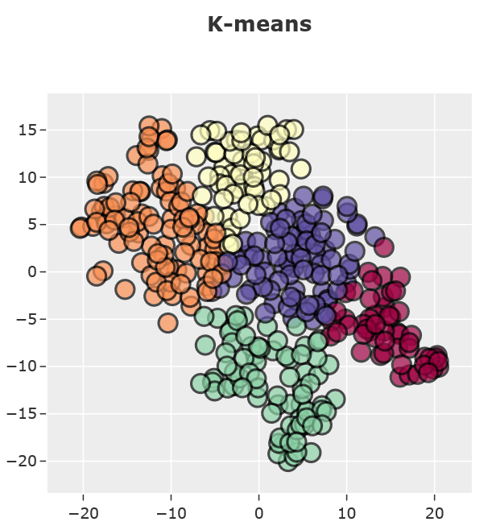
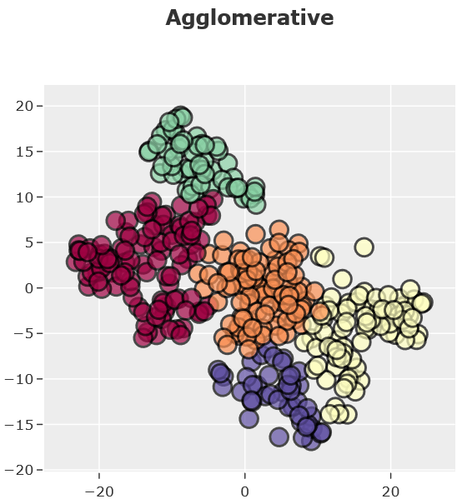
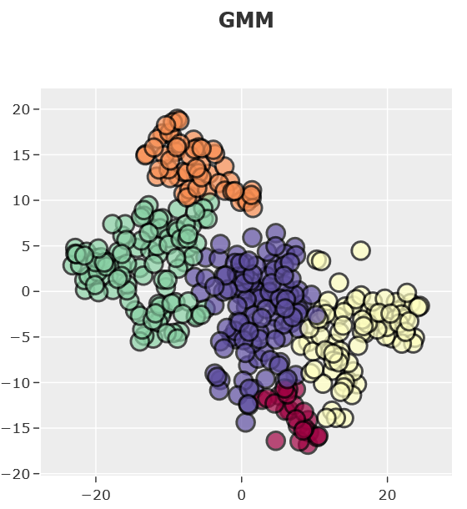
Text Analysis
01
Clustering
02
03
04
05

Slide 32
결 론
Conclusion

Slide 33
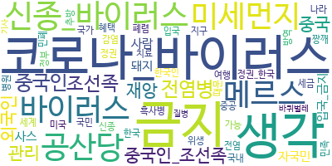
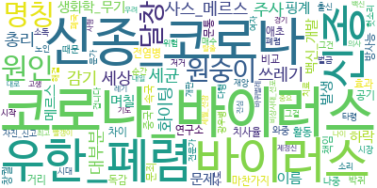
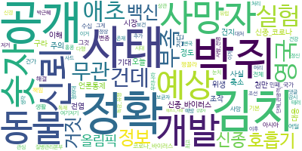
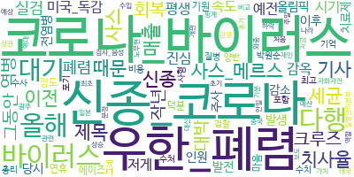
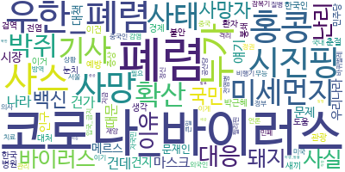
Conclusion
01
02
03
04
01.01 ~ 10
05
01.27 ~ 31
01.11 ~20
02.01 ~07
01.21 ~ 26

Slide 34
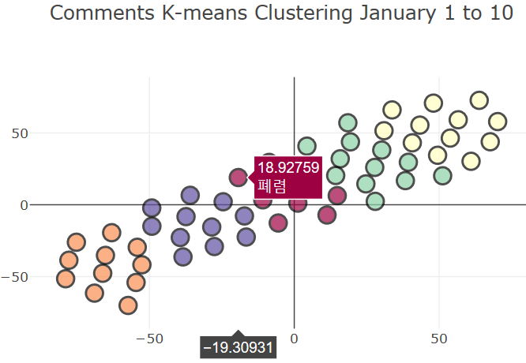
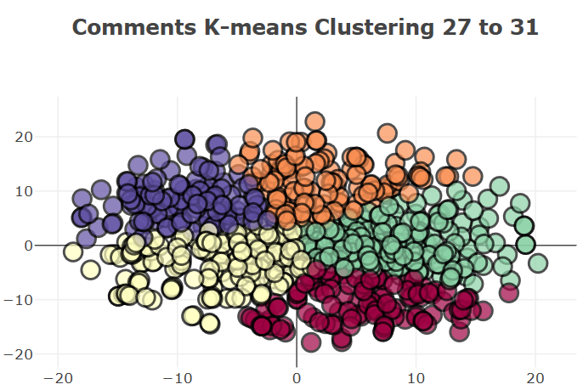
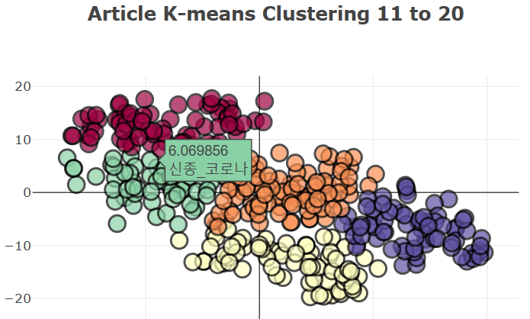
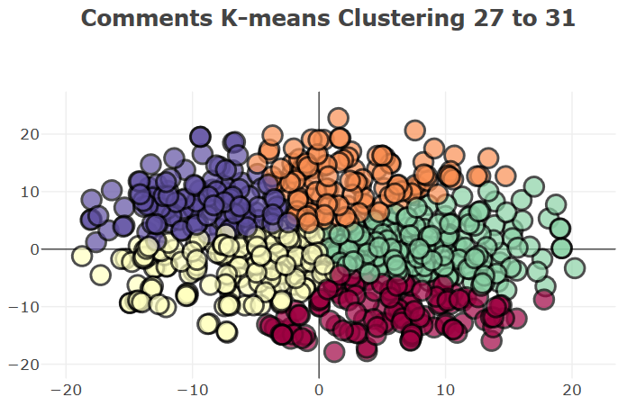
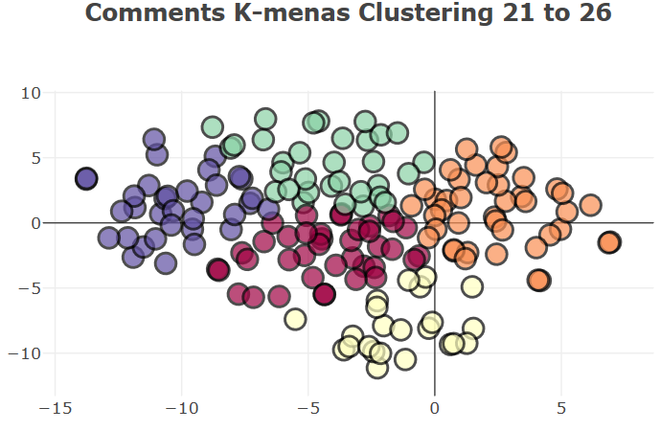
Conclusion
01
02
03
04
01.01 ~ 10
05
01.27 ~ 31
01.11 ~20
02.01 ~07
01.21 ~ 26

Slide 35
Conclusion
01
02
경제
03
시기 | 기사 | 댓글
1/1-1/10 | - | -
1/11-1/20 | 전망, 미국, 세계 | 찍소리, 시진핑, 무능, 선동, 좌파, 눈치, 사드
1/21-1/26 | 기업, 지수, 시장, 거래, 우려, 하락, 경기,관광 | 정치, 관광, 재앙, 무능, 이게_나라냐, 대처, 피해
1/27-1/31 | 수출, 경제성장, 타격, 산업 | 증시, 부동산, 양아치, 속국, 핑계
2/1-2/7 | 둔화, 충격, 금융, 홍남기, 무역 | 일자리, 중단, 서민, 산업, 폭락
결론 : 발병초기에는 경제 관련이슈가 없었으나 감염증이 장기화됨에 따라 산업들이 타격을 받고 국민들의 경제위기에 대한 위기감이 증폭됨
04
05

Slide 36
Conclusion
01
02
정치
03
시기 | 기사 | 댓글
1/1-1/10 | - | 자국민, 정권, 입국
1/11-1/20 | 대응_강화, 관심_단계, 중앙_방역, 대책_본부 | 문정부, 정책, 책임, 출입_금지, 국민_건강
1/21-1/26 | 교민, 전세기, 봉쇄, 방역_대책 | 경제, 문재인, 무능, 불안, 쓰레기, 눈치, 국민_생각
1/27-1/31 | 전세기, 체류, 외교, 자국민, 대통령 | 무능, 비판, 불안, 위기, 최악
2/1-2/7 | 대처, 촉구, 비판, 대응, 국회 | 문재인, 무능, 실망, 민심, 재앙
결론 : 감염증이 진행됨에 따라 자국민 보호를 위해 여러 가지 대응을 했지만 국민들의 반응은 냉담하고 정부에 대한 비판과 실망이 커짐을 볼 수 있음
04
05

Slide 37
Conclusion
01
02
보건 및 의료
03
시기 | 기사 | 댓글
1/1-1/10 | 격리_치료, 발열, 증상, 병원체, 중국 | 질병, 추방, 재앙, 관리, 조선족, 민폐, 개돼지
1/11-1/20 | 여행, 홍콩, 위생_건강, 의료, 접촉자, 진단, 역학_조사 | 보균자, 불안, 단체_관광객, 테러, 거지
1/21-1/26 | 경고, 여행_자제, 비상사태, 관할_보건소 | 의사, 추방, 의심, 사망, 감염, 민폐, 공개
1/27-1/31 | 호흡기, 위생, 비상사태, 전염, 의료진 | 우려, 인권, 격리, 입국금지, 환자
2/1-2/7 | 보건복지부, 교육청, 방역, 체온_측정, 선별_진료소 | 재난, 방치, 무료_치료, 거짓말, 호구
결론 : 감염증이 비상사태에 들어서면서 국민들의 불안이 커지고 치료, 감염 및 환자 격리에 민감해지는 현상을 볼 수 있음
04
05

Slide 38
Conclusion
01
02
국제
03
시기 | 기사 | 댓글
1/1-1/10 | 중국, 우한, 후베이, 홍콩 | 짱깨, 조선족, 공산당, 추방, 입국_금지
1/11-1/20 | 공포, 유행, 전염병, 확산_우려 | 테러, 아시아, 짱꼴라, 언론통제, 여기저기
1/21-1/26 | 국제_비상사태, 국제공항, 홍콩, 유입 | 난리, 확산, 사망, 마스크, 문제, 사태, 박쥐, 대응
1/27-1/31 | 비상사태, 사무총장, 장기, 긴급, 협조 | 중국인, 민폐, 봉쇄, 개소리, 불안
2/1-2/7 | 비상사태_선포, 논의, 중국, 외교, 반도체 | 추방, 입국금지, 올림픽, 인류, 시진핑
결론 : 중국에서 시작되어 국제비상사태가 되면서 외교문제가 급부상했으며 중국인차별이 발생하고 세계적 행사인 올림픽에 대한 우려의 목소리도 나옴
04
05

Slide 39
Conclusion
01
02
코 로 나
03
시기 | 기사 | 댓글
1/1-1/10 | 바이러스, 사스, 메르스, 호흡기_질환, 발병 | 메르스, 재앙, 중국인, 미세먼지, 전염
1/11-1/20 | 유전자, 검사, 검사_결과, 호흡기_증후군 | 사태, 부족, 박쥐, 사망자, 신뢰, 거지, 올림픽
1/21-1/26 | 박쥐, 백신, 격리_치료, 야생동물, 잠복기, 음성_판정 | 사태, 사망자, 마스크, 미세먼지, 문제
1/27-1/31 | 사망자, 확진, 원인, 박쥐, 감염 | 치사율, 백신, 공포, 눈치, 초기대응
2/1-2/7 | 감염증, 동물, 확진, 간접_접촉, 영화관 | 공포, 잘못, 확산, 우려, 여론, 공기, 무증상
결론 : 유전자 검사를 통해 코로나바이러스의 원인을 알아냈고, 간접 접촉에 의한 확산이 발생하면서 사람들의 공포가 증폭되고 마스크에 대한 관심이 증가
04
05

Slide 40
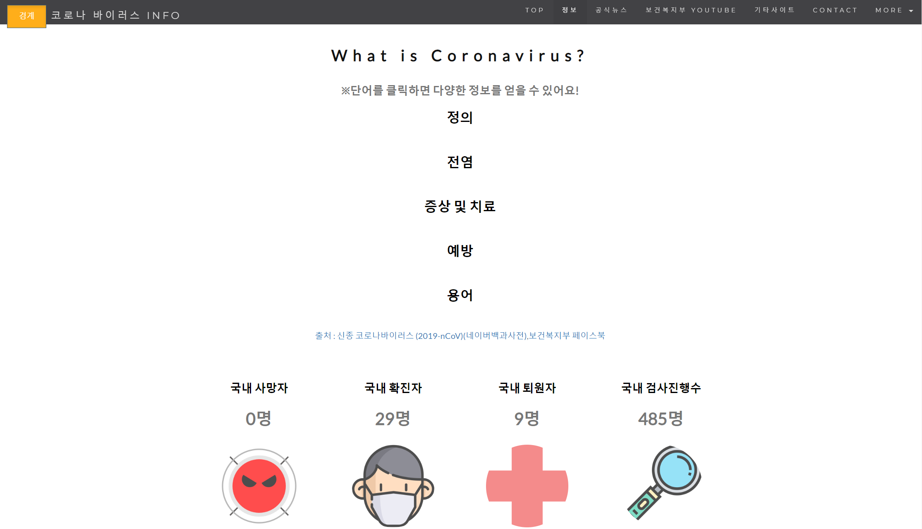
Conclusion
01
02
03
04
05
코로나 INFO

Slide 41
Conclusion
01
Clustering
02
03
성능 : k-means > 계층형 > GMM
밀도 기반 군집화는 잘 안됨
04
05
Web Page
보다 많은 서비스를 제공하고 싶었으나, 기술적 및 시간적 한계가 있었음
Word Embedding
순서를 고려한 Word2vec , FastText를 통해
사람들이 어떠한 문맥으로 단어들을
사용했는 지 파악 가능

Slide 42



Conclusion
01
Impression
02
03
04
05
권 현 수
이 효 범
조 원 기
처음으로 텍스트 마이닝을 하면서, 프로그래밍에 대한 관심이 생겨, 더 다양한 언어를 배워보고 싶습니다.
웹 개발을 통해서 프론트 & 백엔드의 기술적인 부분에 관심이 생겼고, 더 알아가보고 싶습니다.
텍스트 마이닝을 통해 머신러닝, 딥러닝에 관심이 더 많이 생겼고, 추후에 더 공부해보고 싶습니다.

Slide 43
About Corona 19
Thank you
Made by
권현수 이효범 조원기

